Slide 1
Thị giác Máy tính
May - 2025
NHẬN DIỆN VÀ DỰ ĐOÁN GƯƠNG MẶT ĐEO KHẨU TRANG BẰNG
Thị Giác Máy Tính
Thành viên nhóm:
21090141 – Trương Xuân Hùng
21031271 – Nguyễn Trọng Nghĩa
Nhóm 16

Slide 2
Mục tiêu đề tài
Đồ án tập trung phát triển và đánh giá hiệu suất của hai mô hình học sâu trong bài toán nhận diện và khôi phục gương mặt đeo khẩu trang, một ứng dụng quan trọng của thị giác máy tính trong an ninh, y tế và kiểm soát dịch bệnh, đặc biệt trong bối cảnh đại dịch COVID-19.
Mô hình YOLO được sử dụng để phát hiện nhanh và chính xác các vùng gương mặt, xác định trạng thái đeo khẩu trang.
U-Net được áp dụng để tái tạo chi tiết và chân thực các đặc điểm gương mặt bị che khuất. Mục tiêu là so sánh độ chính xác, tốc độ xử lý và khả năng tổng quát hóa của YOLO và U-Net từ đó đề xuất giải pháp tối ưu cho bài toán nhận diện và khôi phục gương mặt hoặc có thể xây dựng một hệ thống có thể vừa nhận diện và vừa tái tạo lại gương mặt khi đeo khẩu trang.

Slide 3
Tổng quan dữ liệu
- Dữ liệu gồm 10428 ảnh được phân thành 2 lớp face và mask, trong đó:
+ Dữ liệu gương mặt (face): 5214 ảnh
+ Dữ liệu gương mặt có khẩu trang (mask): 5214 ảnh (dùng MaskTheFace để thêm khẩu trang cho dữ liệu gương mặt)
Ảnh được chuẩn hóa về dải [0,1] bằng phương pháp Min-Max Scaling.
Tất cả ảnh được điều chỉnh kích thước về thành 256x256 px đảm bảo tính nhất quán.

Slide 4
Thị giác Máy tính
Các mô hình sử dụng
YOLOv8
U-NET
U-Net là một kiến trúc mạng nơ-ron tích chập (CNN) được thiết kế đặc biệt cho các tác vụ phân đoạn ảnh (image segmentation), Điểm mạnh của U-Net là có thể học tốt từ một tập dữ liệu nhỏ và cho ra kết quả phân đoạn ảnh chính xác, rõ ràng ở cấp độ pixel. Cấu trúc của U-Net gồm 2 phần chính:
Encoder Là phần giảm dần kích thước ảnh (downsampling). Gồm nhiều lớp Conv + ReLU + MaxPooling, giúp trích xuất đặc trưng sâu (features) từ ảnh đầu vào.
Decoder Là phần tăng dần kích thước ảnh (upsampling). Gồm các lớp UpConvolution (Transposed Conv) + Concatenate + Conv, giúp tái tạo ảnh ở độ phân giải ban đầu.
- Skip connections – Các liên kết tắt giữa encoder và decoder. Giúp truyền thông tin chi tiết từ encoder sang decoder và khôi phục các đặc điểm hình ảnh bị mất trong quá trình downsampling.
Mô hình YOLO sử dụng mạng nơ-ron tích chập (CNN) để xử lý hình ảnh đầu vào. Hình ảnh được chia thành một lưới, mỗi ô trong lưới dự đoán một số hộp giới hạn (bounding box) và xác suất đối tượng thuộc vào các lớp nhất định.
Mô hình YOLO gồm các tầng chính:
Thành phần Darknet Architechture được gọi là base network có tác dụng trích suất đặc trưng.
Tầng convolutional: Xử lý để phát hiện đặc trưng.
Tầng fully connected: Biến đổi dữ liệu để xác định bounding boxes.

Slide 5
Thị giác Máy tính
Huấn luyện mô hình
YOLO
Mô hình được huấn luyện với bộ dữ liệu 8549 ảnh trong đó được chia thành ba phần với các tỷ lệ: 70% train, 15% test, 15% validation. Mô hình YOLOv8n huấn luyện với khoảng 3tr tham số, 72 layer. Tham số huấn luyện như sau:
Thông số | Giá trị
Epoch | 100
Batch size | 32
Learning rate | 0.01 - 0.001
Early stopping | 20
Optimizer | AdamW

Slide 6
Thị giác Máy tính
Huấn luyện mô hình
U-Net
Mô hình được huấn luyện với bộ dữ liệu 4042 ảnh trong đó được chia thành ba phần với các tỷ lệ: 70% train, 20% test, 10% validation. Mô hình được huấn luyện bằng GPU trên Kaggle.
Tham số huấn luyện như sau:
Thông số | Giá trị
Epoch | 100
Batch size | 8
Learning rate | 0.001
Early stopping | 10
Optimizer | Adam

Slide 7
Đánh giá mô hình
YOLO
Độ đo | Validation | Test
mAP@0.5 | 0.9950 | 0.9950
mAP@0.5:0.95 | 0.9456 | 0.9464
F1-score lớp face | 0.9989 | 0.9989
F1-score lớp mask | 0.9989 | 0.9995

Slide 8
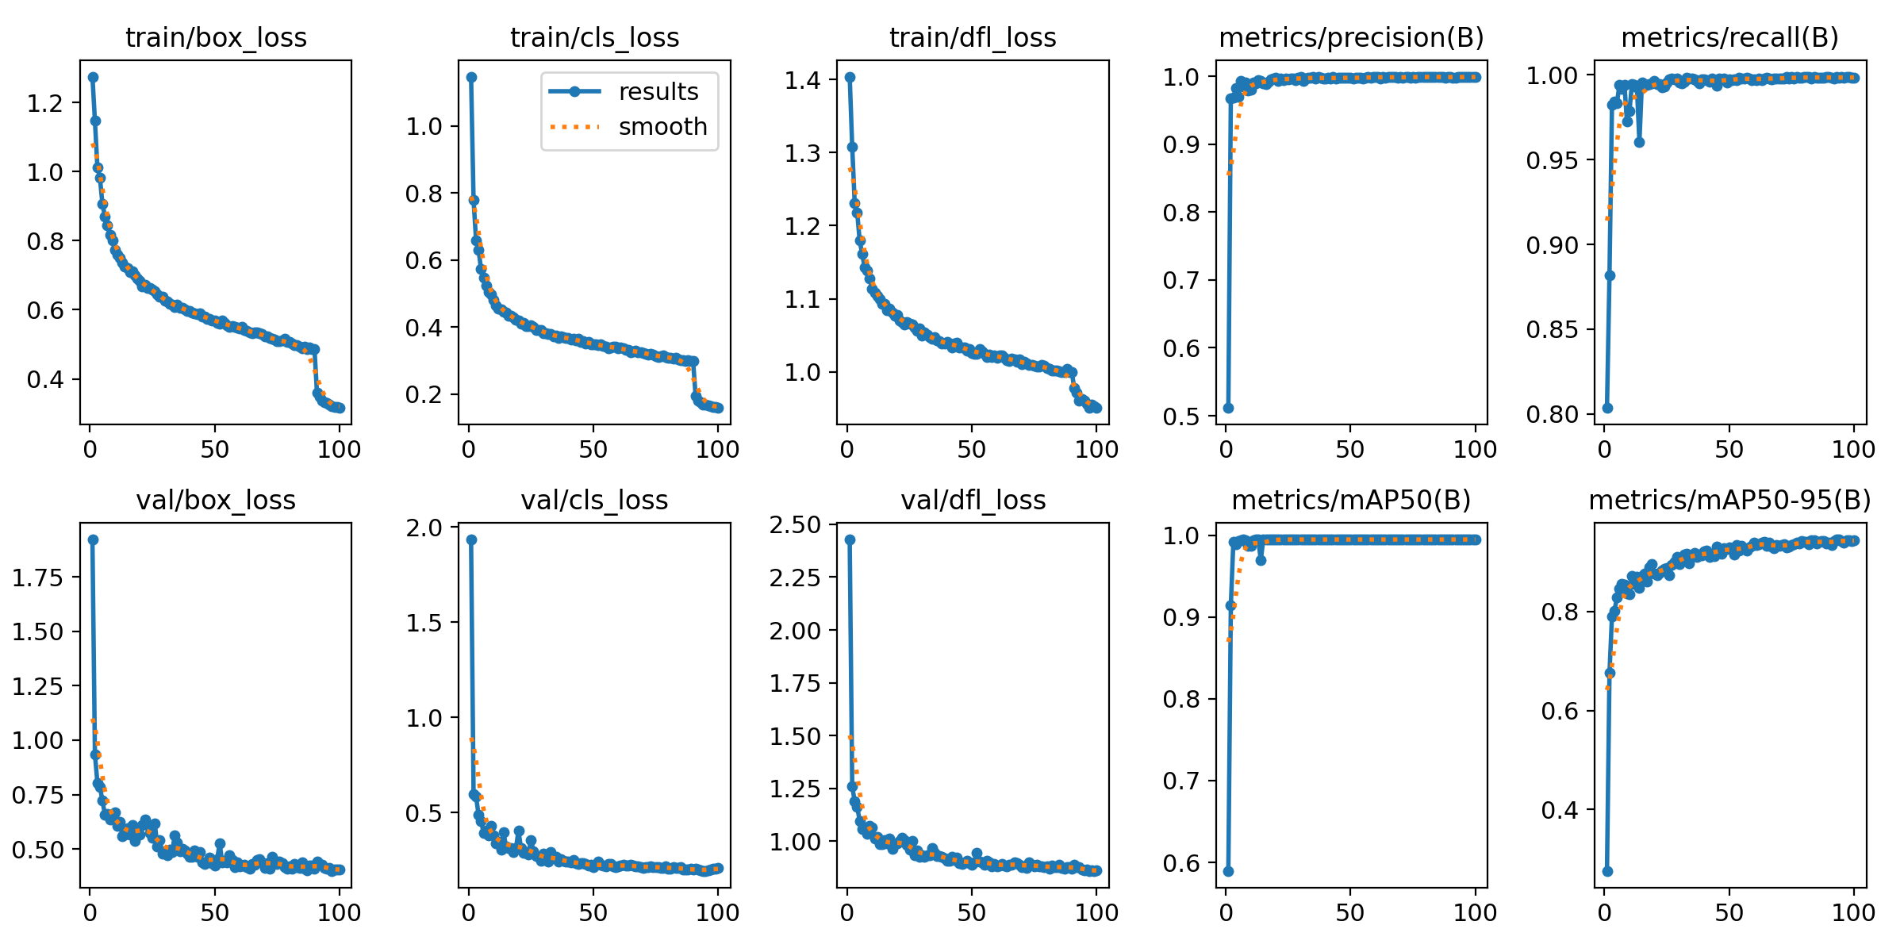
Đánh giá mô hình
YOLO
Biểu đồ kết quả huấn luyện

Slide 9
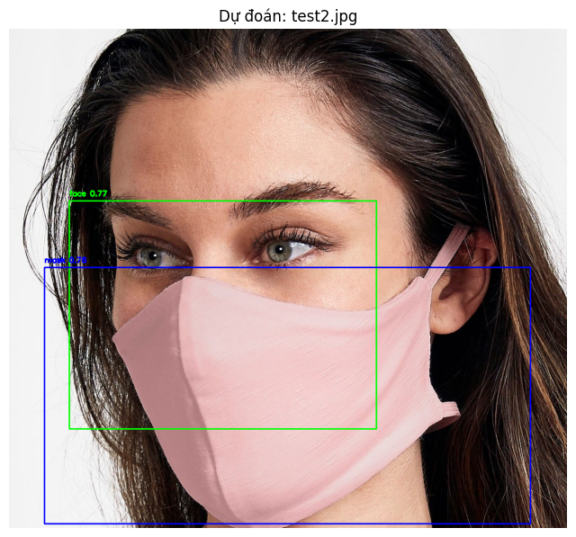
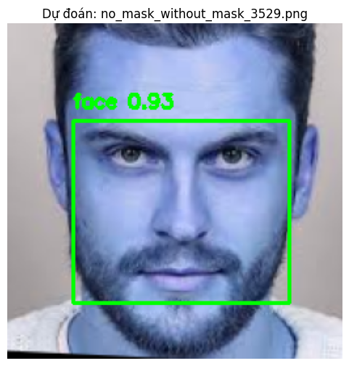
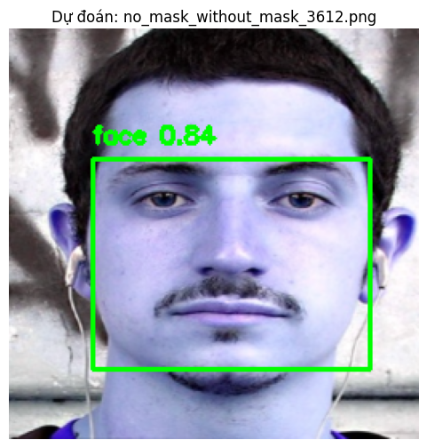
Đánh giá mô hình
YOLO
Mô hình YOLOv8 được huấn luyện và đánh giá cho bài toán nhận diện gương mặt và khẩu trang đạt hiệu suất tốt trên cả tập validation và test. Hình ảnh dự đoán cũng đạt được kết quả tốt.

Slide 10
Đánh giá mô hình
U-Net
Độ đo | Validation
SSIM | 0.8209 ± 0.0631
PSNR | 23.49 ± 3.08 dB
LPIPS | 0.2159 ± 0.0526
MAE | 0.0360 ± 0.0148

Slide 11
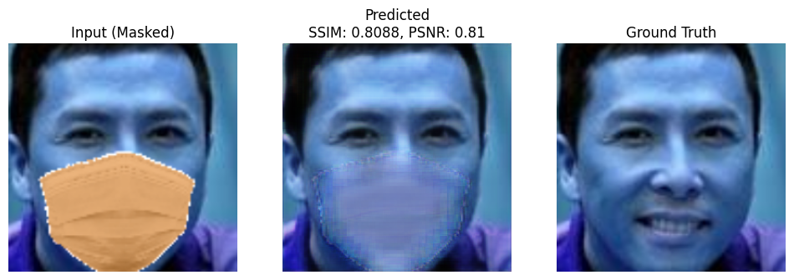
Đánh giá mô hình
U-Net
Mặc dù các chỉ số đánh giá định lượng như SSIM, PSNR, LPIPS và MAE cho thấy mô hình đạt kết quả khá tốt, nhưng các đặc điểm khuôn mặt quan trọng như mũi và miệng – vốn đóng vai trò then chốt trong việc nhận diện khuôn mặt – thường không được tái hiện rõ nét hoặc bị mờ nhòe, làm giảm tính chân thực và tự nhiên của ảnh đầu ra.

Slide 12
Tổng kết
Mô hình YOLO cho thấy kết quả đánh giá rất tốt với độ chính xác cao, có thể áp dụng trực tiếp vào các bài toán nhận dạng trong thực tế.
Mô hình U-Net cũng đạt được các chỉ số đánh giá tốt, tuy nhiên, ảnh đầu ra thực tế chưa đạt độ rõ nét và chân thực như kỳ vọng. Điều này cho thấy mô hình tái tạo vẫn cần được cải thiện thêm, đặc biệt là ở khả năng khôi phục các chi tiết khuôn mặt bị che khuất.
Ta có thể xây dựng hệ thống nhận diện khẩu trang và tái tạo khuôn mặt có thể được xây dựng hiệu quả bằng cách kết hợp hai mô hình chuyên biệt: YOLO cho nhiệm vụ phát hiện đối tượng và U-Net cho nhiệm vụ tái tạo hình ảnh.

Slide 13
Thị giác Máy tính
May - 2025
Cảm ơn đã lắng nghe!
Nhóm 16
Thành viên nhóm:
21090141 – Trương Xuân Hùng
21031271 – Nguyễn Trọng Nghĩa

